Slide 1

DeepLearning
Long Short Term Memory
Phạm Hồng Cang – 15110014
Lê Quang Sơn – 15110118
Lê Hữu Hạnh – 15110041
Trần Nguyên Quang – 15110108

Slide 2

Ứng dụng - Demo
Biến Thể LSTM
Nội dung
Mạng LSTM
Khái Quát

Slide 3
Khái Quát
Khái Quát

Slide 4
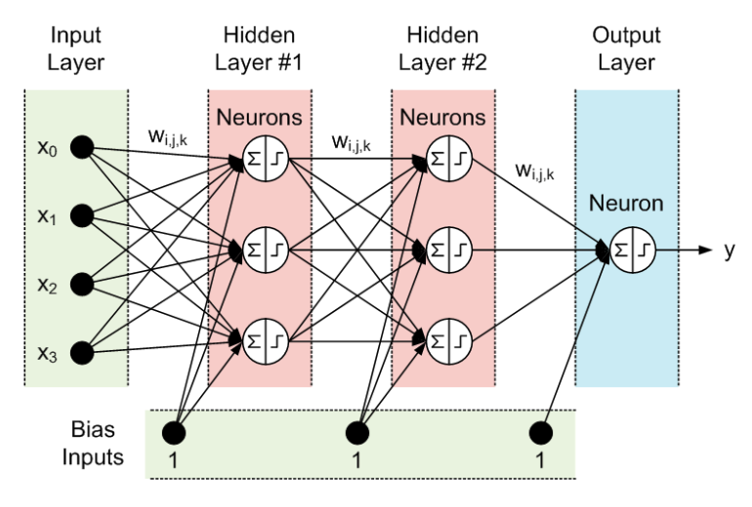
Sơ lược về RNN
Những năm 80, nhiều ý tưởng mô hình máy học đã được phổ biến.
Xây dựng vào năm 1986 bởi David Rumelhart.
=> Máy học hiện đại
Notes:
Recurrent Neural Network (tạm dịch: mạng nơ-ron hồi quy) là một trong các mạng lưới neuron cơ bản dùng để xử lý dữ liệu liên tục. Nó được xây dựng vào năm 1986 bởi David Rumelhart, một nhà tâm lý học người Mỹ. Ông có nhiều đóng góp liên quan đến nghiên cứu giác quan con người cũng như các khía cạnh toán học liên quan.
Cũng trong những năm 80, nhiều ý tưởng mô hình máy học đã được phổ biến, chẳng hạn như việc chia sẻ các giá trị tham chiếu (bao gồm cả siêu tham chiếu) để các thành phần nhỏ trong mô hình dùng chung. Như vậy, ta có thể đơn giản hóa vấn đề tham chiếu, giảm thiểu tài nguyên cần dùng. Ngoài ra, mỗi dữ liệu đầu vào cũng dùng chung một bộ tham chiếu, bởi nếu với mỗi dữ liệu, ta nạp thủ công các giá trị tham chiếu khác nhau thì đó không còn gọi là máy học hiện đại nữa.

Slide 5
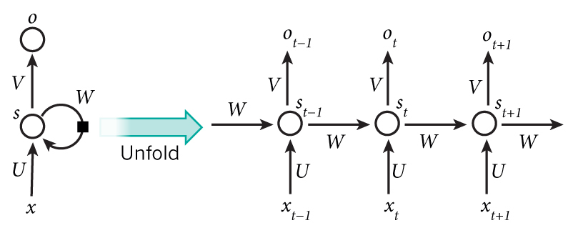

Slide 6
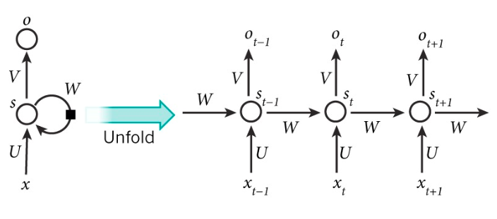
NHƯỢC ĐIỂM CỦA RNN VÀ MÔ HÌNH MẠNG CẢI TIẾN LSTM
Kiến trúc Recurrent Neural Network (RNN) được sinh ra để giải quyết các bài toán có dữ liệu tuần tự. Tuy vậy, do kiến trúc của nó khá đơn giản nên khả năng liên kết các thành phần có khoảng cách xa trong câu không tốt. Vì thế, nếu bạn đang xử lý một đoạn văn dùng RNN, nó có thể bỏ qua những chi tiết ở đầu đoạn văn đó do bộ nhớ có hạn.
Notes:
Nguyên nhân của việc này là do RNN chịu ảnh hưởng bởi việc gradient bị thấp dần trong quá trình học(vanishing gradient). Gradient lại là thành phần quan trọng bậc nhất trong việc huấn luyện các model. Vì thế khi giá trị của gradient được tạo bởi các thành phần phía đầu đoạn văn trở nên quá nhỏ, nó sẽ không đóng góp gì cho việc học của model. Vì thế, chúng ta gọi trường hợp này là model "quên" các thành phần đứng đầu đoạn văn

Slide 7
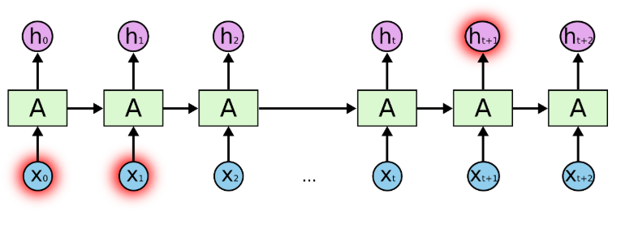
VẤN ĐỀ PHỤ THUỘC XA
Notes:
Đôi lúc ta chỉ cần xem lại thông tin vừa có thôi là đủ để biết được tình huống hiện tại. Ví dụ, ta có câu: “các đám may trên bầu trời” thì ta chỉ cần đọc tới “các đám may trên bầu” là đủ biết được chữ tiếp theo là “trời” rồi. Trong tình huống này, khoảng cách tới thông tin có được cần để dự đoán là nhỏ, nên RNN hoàn toàn có thể học được.
Nhưng trong nhiều tình huống ta buộc phải sử dụng nhiều ngữ cảnh hơn để suy luận. Ví dụ, dự đoán chữ cuối cùng trong đoạn: “I grew up in France… I speak fluent French.”. Rõ ràng là các thông tin gần (”I speak fluent”) chỉ có phép ta biết được đằng sau nó sẽ là tên của một ngôn ngữ nào đó, còn không thể nào biết được đó là tiếng gì.

Slide 8
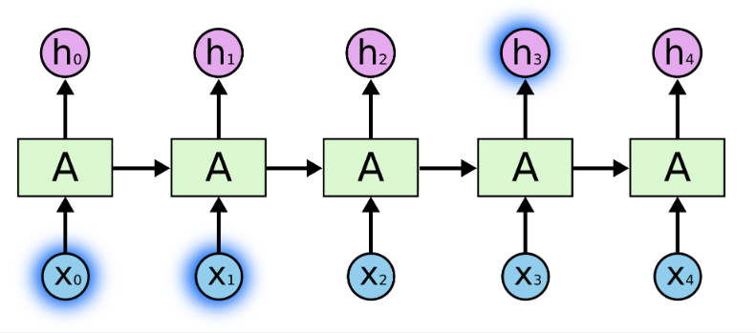
VẤN ĐỀ PHỤ THUỘC XA
Notes:
Về mặt lý thuyết, rõ ràng là RNN có khả năng xử lý các phụ thuộc xa (long-term dependencies). Chúng ta có thể xem xét và cài đặt các tham số sao cho khéo là có thể giải quyết được vấn đề này. Tuy nhiên, đáng tiếc trong thực tế RNN có vẻ không thể học được các tham số đó.

Slide 9
KẾT LUẬN :
Quan sát về nhược điểm của RNN, ta nhận thấy kiến trúc RNN :
Không hề có cơ chế lọc những thông tin không cần thiết
Bộ nhớ của kiến trúc có hạn, nếu lưu tất cả những chi tiết không cần thiết thì sẽ dẫn đến quá tải, từ đó quên những thứ ở xa trong quá khứ
Từ suy nghĩ đó, người ta phát triển các kiến trúc để khắc phục các nhược điểm của RNN. Đó là LSTM và GRU

Slide 10
Mạng LSTM
Khái Quát
Mạng LSTM

Slide 11
Giới thiệu mạng LSTM
Là một dạng đặc biệt của RNN.
Đây là một dạng thiết kế RNN để tránh vấn đề phụ thuộc lâu dài .
LSTM được giới thiệu bởi Hochreiter & Schmidhuber (1997), và sau đó đã được cải tiến và phổ biến bởi rất nhiều người trong ngành. Chúng hoạt động cực kì hiệu quả trên nhiều bài toán khác nhau nên dần đã trở nên phổ biến như hiện nay.

Slide 12
Lý do ra đời của LSTM
Kiến trúc Recurrent Neural Network (RNN) được sinh ra để giải quyết các bài toán có dữ liệu tuần tự. Tuy vậy, do kiến trúc của nó khá đơn giản nên khả năng liên kết các thành phần có khoảng cách xa trong câu không tốt. Vì thế, nếu bạn đang xử lý một đoạn văn dùng RNN, nó có thể bỏ qua những chi tiết ở đầu đoạn văn đó do bộ nhớ có hạn.
LSTM được thiết kế để tránh được vấn đề phụ thuộc xa (long-term dependency). Việc nhớ thông tin trong suốt thời gian dài là đặc tính mặc định của chúng, chứ ta không cần phải huấn luyện nó để có thể nhớ được. Tức là ngay nội tại của nó đã có thể ghi nhớ được mà không cần bất kì can thiệp nào.

Slide 13
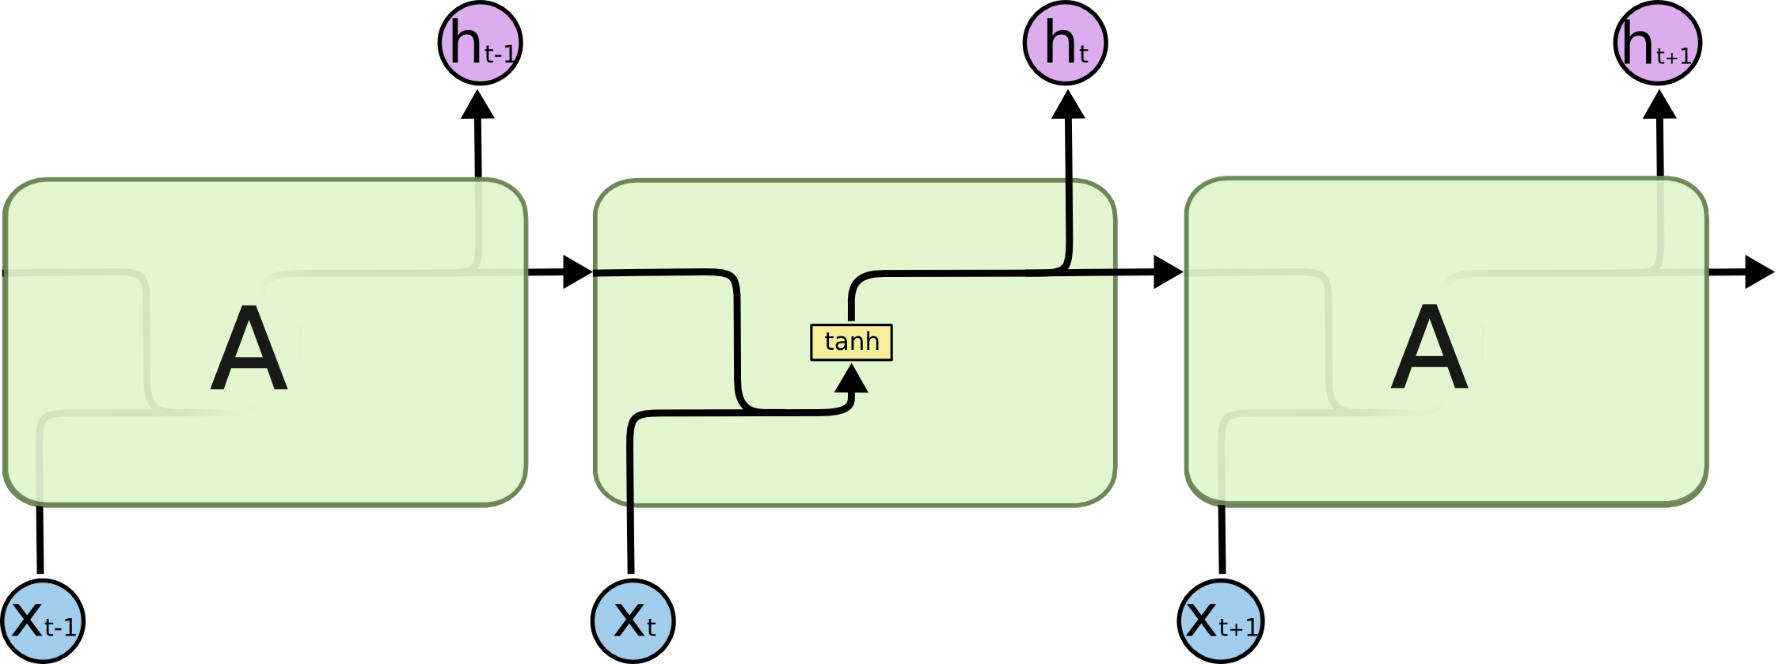

RNN :
LSTM :
Notes:
Hình 1: Mọi mạng hồi quy đều có dạng là một chuỗi các mô-đun lặp đi lặp lại của mạng nơ-ron. Với mạng RNN chuẩn, các mô-dun này có cấu trúc rất đơn giản, thường là một tầng tanh.
Hình 2: LSTM cũng có kiến trúc dạng chuỗi như vậy, nhưng các mô-đun trong nó có cấu trúc khác với mạng RNN chuẩn. Thay vì chỉ có một tầng mạng nơ-ron, chúng có tới 4 tầng tương tác với nhau một cách rất đặc biệt.

Slide 14
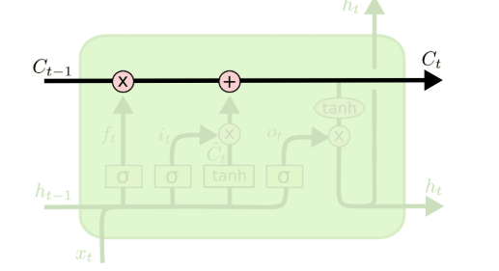
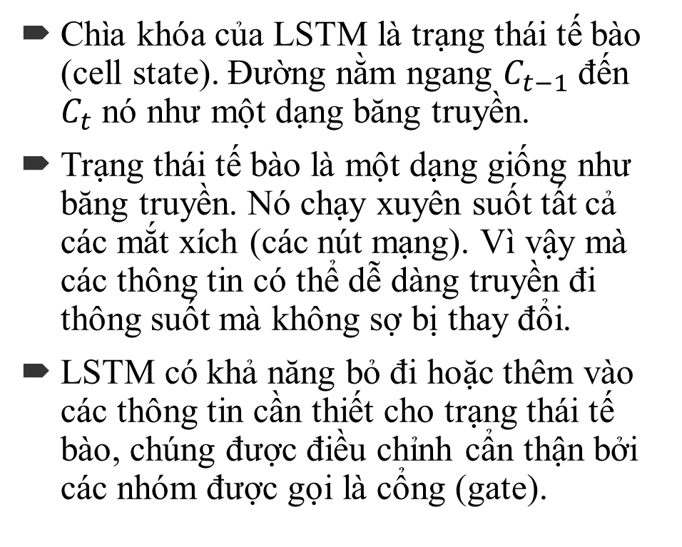
Ý tưởng cốt lõi của LSTM
Chìa khóa của LSTM là trạng thái tế bào (cell state). Đường nằm ngang $C_{t−1}$ đến $C_{t}$ nó như một dạng băng truyền.
Trạng thái tế bào là một dạng giống như băng truyền. Nó chạy xuyên suốt tất cả các mắt xích (các nút mạng). Vì vậy mà các thông tin có thể dễ dàng truyền đi thông suốt mà không sợ bị thay đổi.
LSTM có khả năng bỏ đi hoặc thêm vào các thông tin cần thiết cho trạng thái tế bào, chúng được điều chỉnh cẩn thận bởi các nhóm được gọi là cổng (gate).

Slide 15
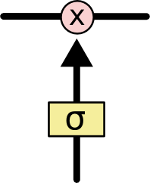
Các cổng là nơi sàng lọc thông tin đi qua nó, chúng được kết hợp bởi một tầng mạng sigmoid và một phép nhân.
Tầng sigmoid sẽ cho đầu ra là một số trong khoản [0, 1], mô tả có bao nhiêu thông tin có thể được thông qua. Khi đầu ra là 0 thì có nghĩa là không cho thông tin nào qua cả, còn khi là 1 thì có nghĩa là cho tất cả các thông tin đi qua nó.
Một LSTM có 3 cổng như vậy đểbảo vệ và điều khiển cell state.

Slide 16
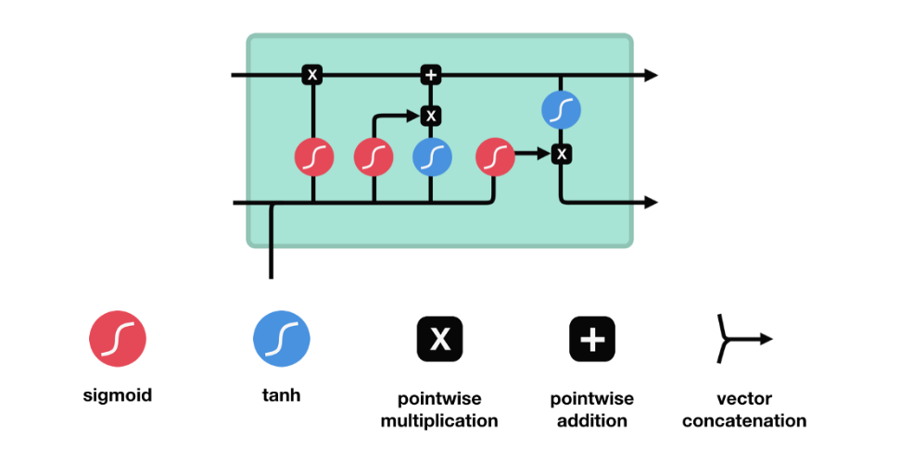
Cấu trúc bên trong của LSTM
Ở trong LTSM có các cổng giúp lọc thông tin. Trạng thái của cell có thể coi là trí nhớ của toàn hệ thống. Muốn được cập nhất vào hệ thống này, các thành phần thông tin phải đi qua các cổng. Vậy có thể thấy cơ chế này linh hoạt hơn khi mà các thành phần thông tin được chọn lọc mới có thể được đưa vào bộ nhớ, nhờ đó các thành phần có ích từ thời điểm rất lâu trong quá khứ vẫn có thể có tác dụng điều chỉnh.

Slide 17
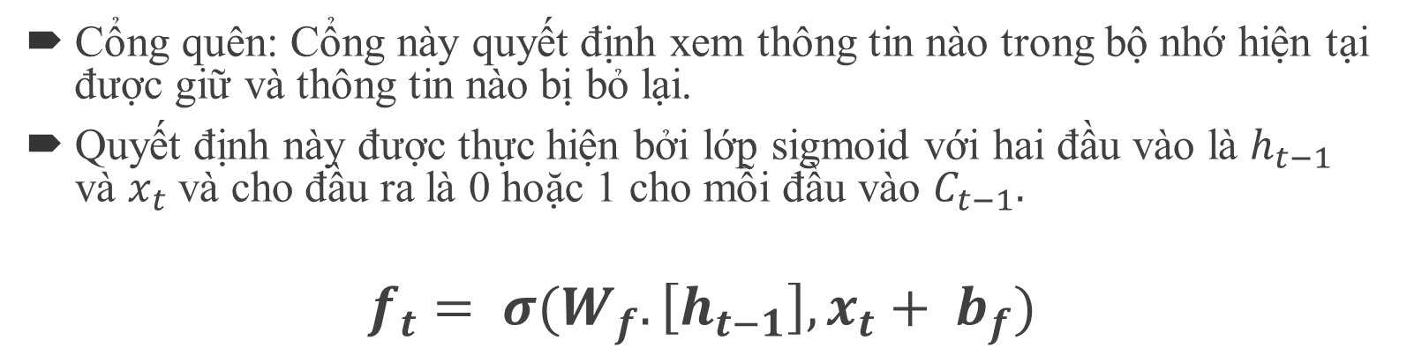
Cổng quên: Cổng này quyết định xem thông tin nào trong bộ nhớ hiện tại được giữ và thông tin nào bị bỏ lại.
Quyết định này được thực hiện bởi lớp sigmoid với hai đầu vào là $h_{t−1}$ và $x_{t}$ và cho đầu ra là 0 hoặc 1 cho mỗi đầu vào $C_{t−1}.$
$$f_{t}= σ(W_{f}.\left[h_{t−1}\right],x_{t}+ b_{f})$$
Notes:
0: không tính đến thông tin trước đó $C_{t−1}$.
1: có tính đến thông tin trước đó $C_{t−1}$.

Slide 18
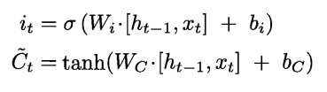
Cổng vào: Cổng này dùng để cập nhật bộ nhớ với các thông tin mới. Output từ hàm sigmoid sẽ có tác dụng lọc thông tin đã qua xử lý từ output hàm tanh.
Hàm sigmoid layer (gọi là input gate layer) quyết định giá trị nào cần update.
Hàm tanh layer tạo ra vector với các giá trị mới có thể đưa vào cell state

Slide 19

Nhờ 2 cổng trên, ta đã có thể tính toán được giá trị của trạng thái cell hiện tại, từ đó truyền đi cho các từ phía sau:

Slide 20
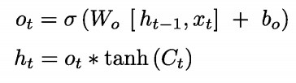
Cổng ra: cổng này quyết định output của từ hiện tại là gì. Nó được lấy thông tin từ 2 nguồn: trạng thái cell và input hiện tại. Trạng thái cell sau khi chỉnh sửa sẽ đi qua hàm tanh và input hiện tại thì được đi qua hàm sigmoid. Từ đây ta kết hợp 2 kết quả trên để có được kết quả đầu ra.

Slide 21
Khái Quát
Mạng LSTM
Biến thể của LSTM
Biến thể của LSTM

Slide 22
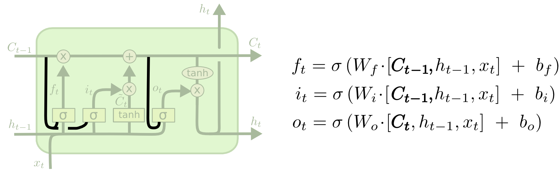
Một dạng LTSM phổ biến được giới thiệu bởi Gers & Schmidhuber (2000) được thêm các đường kết nối “peephole connections”, làm cho các tầng cổng nhận được giá trị đầu vào là trạng thái tế bào.

Slide 23
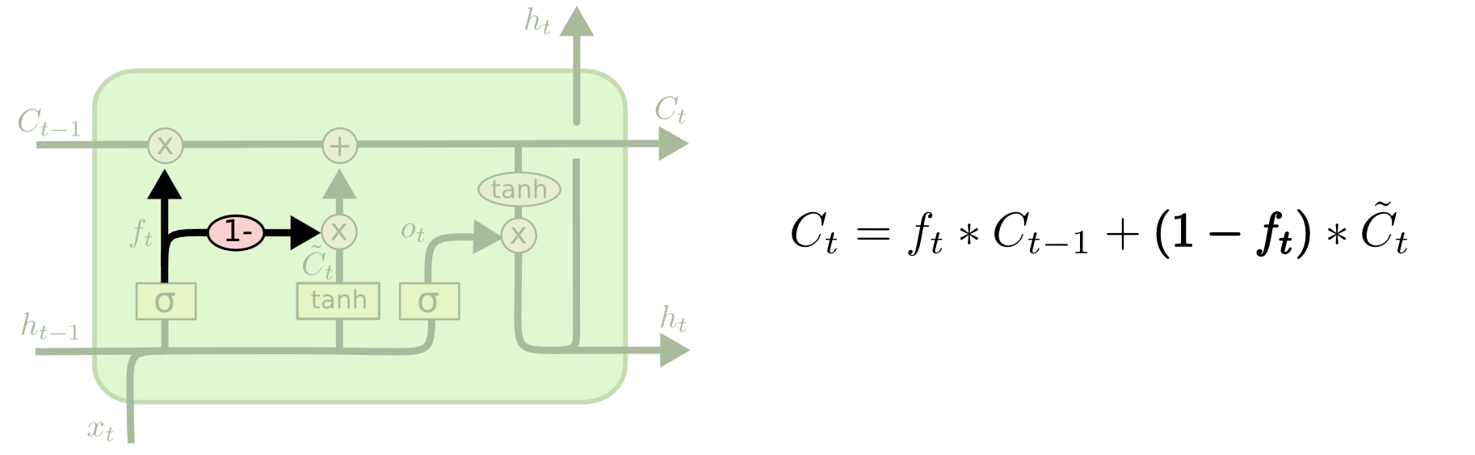
Một biến thể khác là nối 2 cổng loại trừ và đầu vào với nhau. Thay vì phân tách các quyết định thông tin loại trừ và thông tin mới thêm vào, ta sẽ quyết định chúng cùng với nhau luôn. Ta chỉ bỏ đi thông tin khi mà ta thay thế nó bằng thông tin mới đưa vào. Ta chỉ đưa thông tin mới vào khi ta bỏ thông tin cũ nào đó đi.

Slide 24
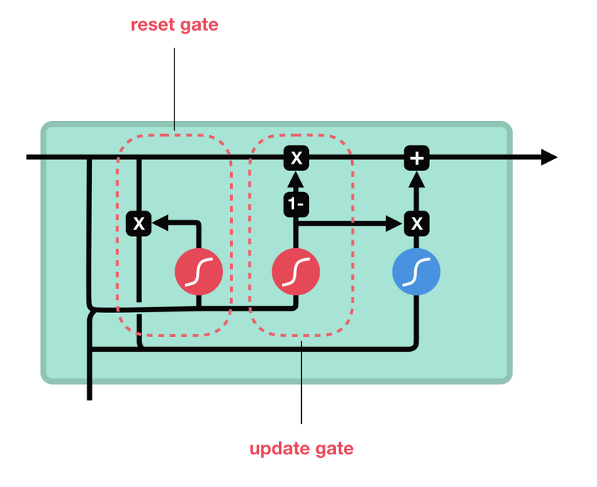
Biến thể GRU (Gated Recurrent Unit)
GRU là phiên bản cải thiện của mạng RNN truyền thống.
GRU chỉ có 2 cổng để chắt lọc thông tin, đó là cổng reset và cổng update.
Nó không có trạng thái cell mà chỉ có đầu ra vừa dùng để đưa ra quyết định vừa dùng để thông tin cho các bước tiếp theo.

Slide 25
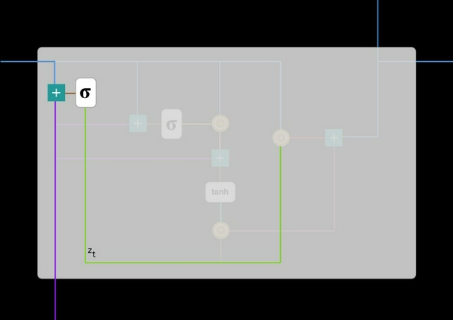



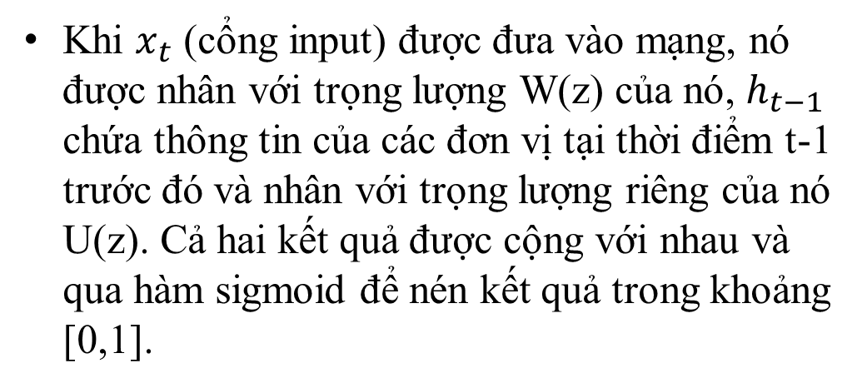
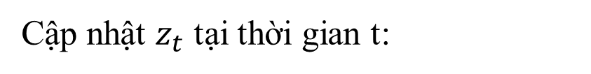
Update Gate
$$h_{t−1}$$
1
Cập nhật $z_{t}$ tại thời gian t:
Khi $x_{t}$ (cổng input) được đưa vào mạng, nó được nhân với trọng lượng W(z) của nó, $h_{t−1}$ chứa thông tin của các đơn vị tại thời điểm t-1 trước đó và nhân với trọng lượng riêng của nó U(z). Cả hai kết quả được cộng với nhau và qua hàm sigmoid để nén kết quả trong khoảng [0,1].
$$x_{t}$$
$$z_{t}=σ(W^{\left(z\right)}x_{t}+U^{(z)}h_{t−1})$$
Cổng cập nhật giúp mô hình xác định được lượng thông tin trong quá khứ (thông tin ở bước t-1) cần chuyển đến tương lai (bước t). Điều này thực sự hữu ích bởi vì mô hình có thể quyết định copy tất cả thông tin từ quá khứ và loại bỏ nguy cơ mất mát Gradient.

Slide 26
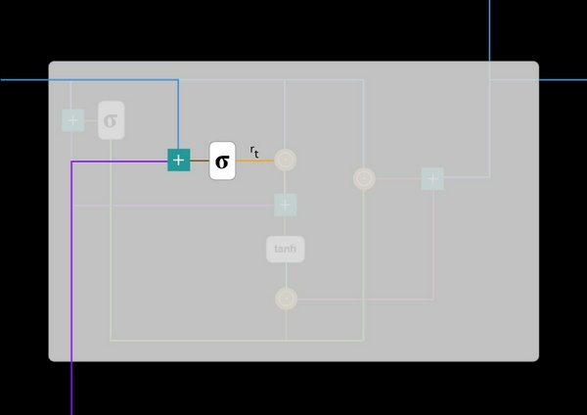



Reset Gate
$$h_{t−1}$$
2
$$h_{t−1}$$
Về cơ bản, cổng này được sử dụng từ mô hình để quyết định lượng thông tin trong quá khứ bị quên đi. Và được tính toán bởi công thức:
$$r_{t}=σ(W^{\left(r\right)}x_{t}+U^{(r)}h_{t−1})$$
$$x_{t}$$
$$x_{t}$$
Công thức này giống như là công thức ở cổng update đã nêu trên. Sự khác biệt chỉ là ở trọng lượng và mức sử dụng của cổng này.

Slide 27
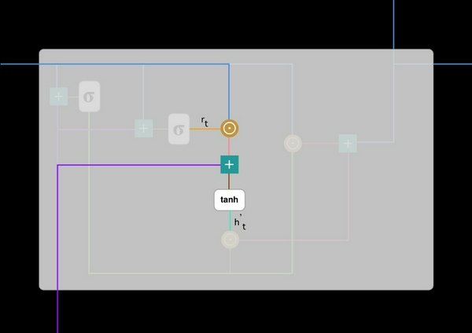
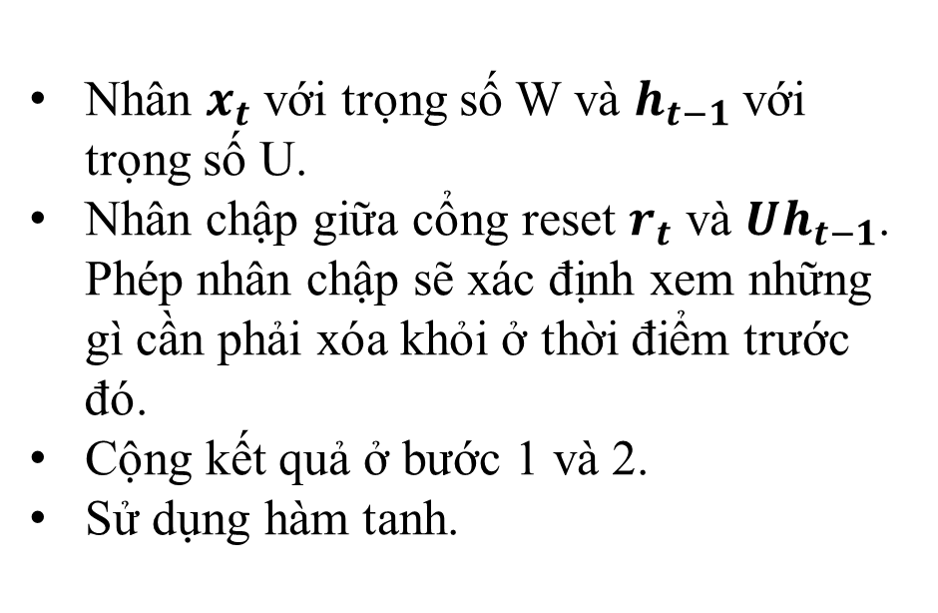


Current memory content (Nội dung nhớ hiện tại)
3
Đầu tiên, sử dụng cổng reset. Dưới đây là thông tin nội dung của bộ nhớ mới sẽ sử dụng cổng reset để lưu trữ thông tin có liên quan đến quá khứ:
$${h′}_{t}=tanh(Wx_{t}+r_{t} Θ Uh_{t−1})$$
$$h_{t−1}$$
Nhân $x_{t}$ với trọng số W và $h_{t−1}$ với trọng số U.
Nhân chập giữa cổng reset $r_{t}$ và $Uh_{t−1}$. Phép nhân chập sẽ xác định xem những gì cần phải xóa khỏi ở thời điểm trước đó.
Cộng kết quả ở bước 1 và 2.
Sử dụng hàm tanh.
$$x_{t}$$

Slide 28
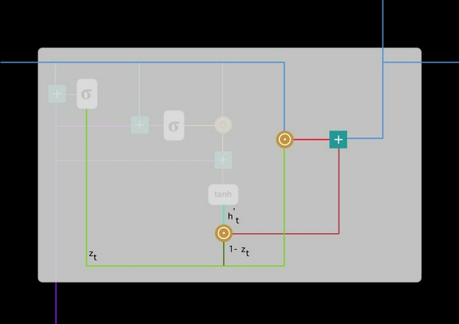
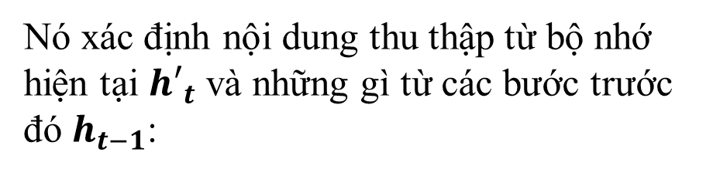


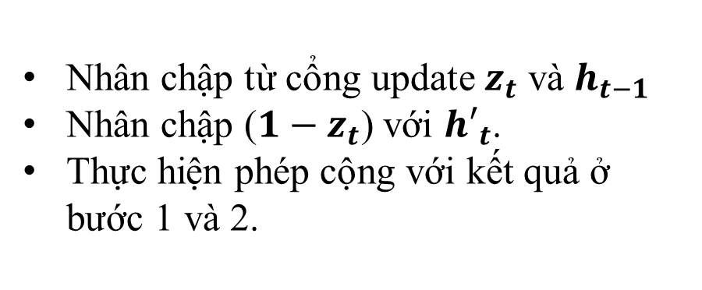
Final memory at current time step (bộ nhớ tại thời điểm hiện tại)
4
Đầu ra của mạng là cần tính $h_{t}$ vector chứa toàn bộ thông tin ở tại thời điểm t và truyền nó đi.
Để thực hiện điều này, cần có cổng update.
Nó xác định nội dung thu thập từ bộ nhớ hiện tại ${h′}_{t}$ và những gì từ các bước trước đó $h_{t−1}$:
$$h_{t−1}$$
$$h_{t}=z_{t} Θ h_{t−1}+(1−z_{t})Θ {h′}_{t}$$
Nhân chập từ cổng update $z_{t}$ và $h_{t−1}$
Nhân chập ($1−z_{t}$) với ${h′}_{t}$.
Thực hiện phép cộng với kết quả ở bước 1 và 2.
$$x_{t}$$

Slide 29
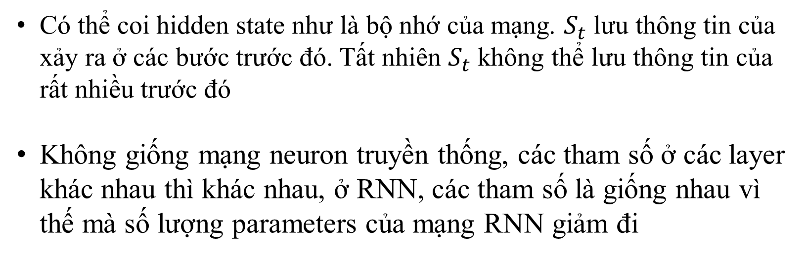
Mô hình LSTM
Có thể coi hidden state như là bộ nhớ của mạng. $S_{t}$ lưu thông tin của xảy ra ở các bước trước đó. Tất nhiên $S_{t}$ không thể lưu thông tin của rất nhiều trước đó
Không giống mạng neuron truyền thống, các tham số ở các layer khác nhau thì khác nhau, ở RNN, các tham số là giống nhau vì thế mà số lượng parameters của mạng RNN giảm đi

Slide 30
Khái Quát
Mạng LSTM
Biến Thể
Ứng Dụng - Demo
Ứng dụng
Demo

Slide 31
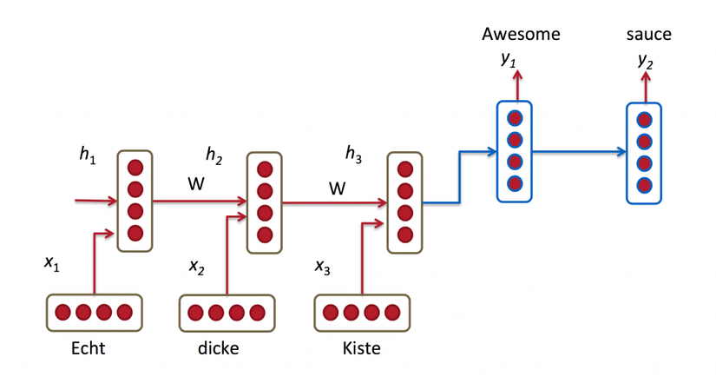
Ứng dụng:
1. Dịch máy
Vì một từ có rất nhiều nghĩa trong từng hoàn cảnh
khác nhau, vậy nên đó là lý do ta cần dùng đến
RNN để tạo ra một câu dịch sát cả về nghĩa và văn vẻ. Để làm được vậy thì ta cần phải xem xét và xử lý qua tất cả chuỗi đầu vào.
2. Nhận dạng giọng nói
Với chuỗi đầu là tín hiệu âm thanh ở dạng sóng âm, chúng ta có thể dự đoán một chuỗi các đoạn ngữ âm cùng với xác suất của chúng.
3. Mô tả hình ảnh
Trong lĩnh vực này mạng convolution neural network thường được sử dụng để detect các object có trong ảnh sau đó RNN sẽ sinh ra các câu có nghĩa mô tả bức ảnh đó. Sự kết hợp này mang lại sự hiệu quả đáng kinh ngạc.

Slide 32
Demo !!!

Slide 33
Thanks you !!!

